Slide 1
KADINA YÖNELİK ŞİDDET

Slide 2
KADINA YÖNELİK ŞİDDET NEDİR?
6284 sayılı Ailenin Korunması ve Kadına Karşı Şiddetin Önlenmesine Dair Kanun’da kadına yönelik şiddet, “kadınlara, yalnızca kadın oldukları için uygulanan veya kadınları etkileyen cinsiyete dayalı bir ayrımcılık ile kadının insan hakları ihlaline yol açan ve bu Kanun'da şiddet olarak tanımlanan her türlü tutum ve davranış” olarak tanımlanmıştır.

Slide 3
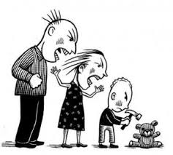
Kadına yönelik şiddet; bir insan hakkı ihlali ve
ayrımcılık biçimi olarak kültürel, ekonomik,
coğrafi sınır tanımaksızın tüm dünyada varlığını sürdürmektedir.
Kadınların insan haklarından yararlanmalarını ciddi biçimde
engellemekte; yaşam, güvenlik, özgürlük, saygınlık,
fiziksel ve duygusal sağlık hakkı gibi temel haklarını
ihlal etmekte veya pratikte geçersiz kılmaktadır.
Kadına yönelik ev içi şiddet, başta çocuklar olmak üzere
tüm toplumu olumsuz etkilemektedir.

Slide 4
Kadına yönelik şiddeti doğuran bir çok etken bulunmaktadır. Bunların temelinde toplumsal cinsiyet eşitsizliği yatmaktadır.
Kültürel faktörler,
evlilik içinde çatışma yaşama,
ilişkide sorunları çözememe gibi ilişki faktörleri;
kadının ekonomik bağımsızlığının olmaması,
istihdam olanaklarına erişimde sınırlılıklar gibi ekonomik faktörler
karar alma mekanizmalarında ve yasal düzeyde kadın-erkek eşitliğinin sağlanamamış olması
şiddetin ortaya çıkmasını etkileyen temel faktörlerdir.

Slide 5
KADINA YÖNELİK ŞİDDETİN SINIFLANDIRILMASI

Slide 6
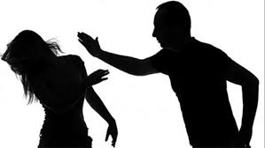
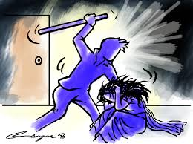
1)Fiziksel Şiddet:
Başkasının vücut bütünlüğüne zarar veren,
ona acı çektiren her türlü saldırı olarak tanımlanmaktadır.
Bireyin fiziksel olarak zarar görmesine neden olan
her türlü eylemi kapsayan fiziksel şiddet,
sağlıksız koşullarda yaşamaya mecbur bırakmadan
töre ve namus cinayetine kadar uzanmaktadır.

Slide 7
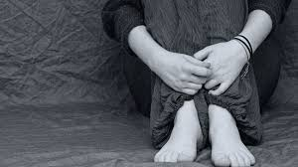
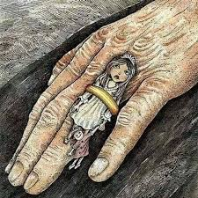
2)Cinsel Şiddet
Dünya Sağlık Örgütü (DSÖ) tarafından cinsel şiddet
“cinsel eylem gerçekleştirmek amacıyla girişim,
istenmeyen cinsel içerikli konuşmalar,
birini cinsel amaçlı kullanmak, mağdur ve fail arasındaki ilişkinin niteliğine bakmaksızın, ev ya da iş ortamında kişinin cinselliğine yönelik zorlayıcı yaptırımlar” olarak tanımlamıştır.
Çocuk yaşta evlilikte cinsel şiddete bir örnektir.

Slide 8
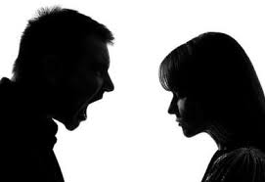
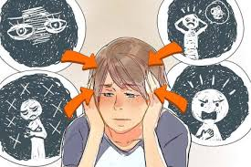
3) Psikolojik/Sözlü Şiddet
Bağırmak, korkutmak,
küfür etmek, tehdit etmek, hakaret etmek,
eve kapatmak, küçük düşürmek, lakap takmak,
kadının nasıl giyineceği, nereye gideceği, kimlerle görüşeceği konusunda baskı yapmak, öfkesini çocuklardan çıkarmak, çocuklarını göstermemekle tehdit etmek, silah göstermek gibi eylemleri kapsamaktadır.

Slide 9
4 )Ekonomik Şiddet
Kadının para harcamasının kısıtlanması,
çalışmasına izin verilmemesi, zorla çalıştırılması, ekonomik
konulardaki kararların erkek tarafından tek başına alınması,
parasının elinden alınması, kadının işten atılmasına neden olunması, kadının iş bulmasının engellenmesi, ev ihtiyaçlarını karşılayacak maddi kaynaktan yoksun bırakılması, engelli kadını zorla dilendirme gibi birini kontrol etmek ya da cezalandırmak amacıyla ekonomik olarak sınırlamak için yapılan her türlü eylemdir.

Slide 10
DÜNYADA KADINA YÖNELİK ŞİDDETE İLİŞKİN İSTATİSTİKLER
Kadına yönelik ve aile içi şiddet dünya genelinde en sık karşılaşılan toplumsal sorun ve insan hakları ihlalinden biridir. DSÖ tarafından 2013 yılında yayınlanan rapor kadına yönelik şiddetin küresel düzeyde boyutlarını ortaya koymaktadır.
2013 yılı verilerine göre, dünya çapında kadınların %35’i ya partnerinin (eşi veya birlikte yaşadığı kişi) fiziksel ve/veya cinsel şiddetine ya da partneri olmayan bir kişinin cinsel şiddetine maruz kalmaktadır. Ancak bazı ülke araştırmaları, kadınların %70’inin yaşamları boyunca partnerlerinden fiziksel ve/veya cinsel şiddet gördüklerini ortaya koymaktadır.

Slide 11
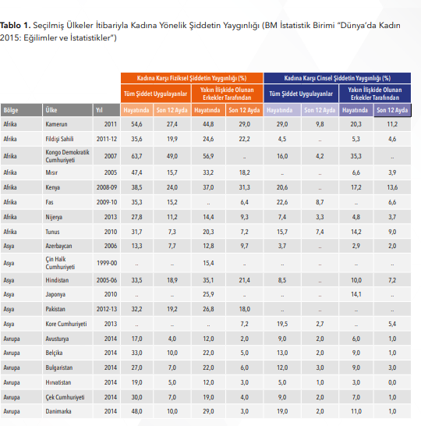

Slide 12
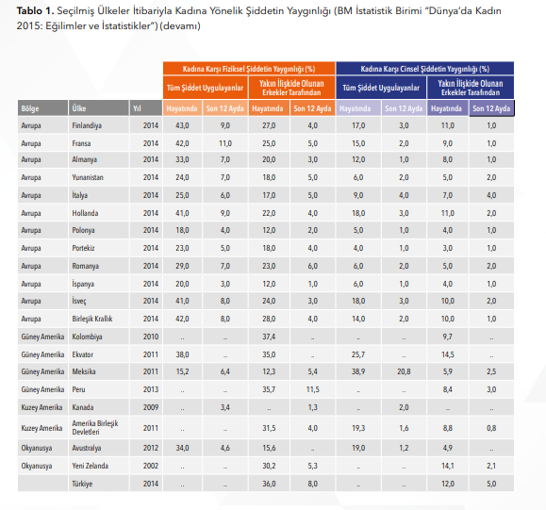

Slide 13
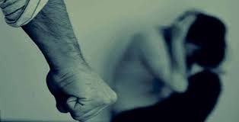
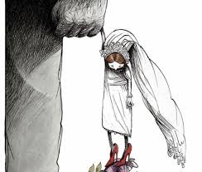
Dünya çapında kadın cinayetlerinin %38’i
kadınların eşi veya birlikte yaşadığı kişi tarafından işlenmektedir.
Eşi veya birlikte yaşadığı kişiler tarafından fiziksel ya da
cinsel şiddete maruz kalan kadınlar birçok sağlık sorunu ile yüz yüze kalmaktadır.
Ayrıca dünya çapında 700 milyondan fazla kadın
18 yaşına gelmeden evlenmiştir. Bunların üçte birinden
fazlasının (250 milyon) evlilik yaşı 15 yaşından küçüktür.
Yoksul kız çocuklarının erken evlenme olasılığı varlıklı olan
yaşıtlarına nazaran 2,5 kat daha fazladır.

Slide 14
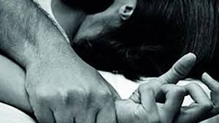
Avrupa Birliği (AB) ülkelerindeki durum incelendiğinde de kadına yönelik şiddetin yaygın bir sorun olduğu görülmektedir. AB Temel Haklar Ajansı (FRA) tarafından 2014 yılında 28 AB üyesi ülkede, 42.000 kadınla yüz yüze gerçekleştirilen araştırmanın sonuçları bunu ortaya koymaktadır.
Araştırma sonuçları:
Her üç kadından birinin 15 yaşından itibaren fiziksel veya cinsel şiddete maruz kaldığını, son 12 ayda ise bu oranın %8 olduğunu,
Kadınların yaygın biçimde istismara uğradığını ancak bunların
çok azının kayıtlara geçtiğini,
Aile içi şiddet vakalarının sadece %14’ünün ve
diğer şiddet vakalarının sadece %13’ünün rapor edildiğini,

Slide 15
Şiddetin gerçekleştiği ilişkiyi bitiren kadınların hala risk altında olduğunu,
Her beş kadından ikisinin (%43) şimdiki veya eski eşi/hayat arkadaşından psikolojik şiddet gördüğünü,
15 yaşından itibaren kadınların %18’inin ısrarlı takip mağduriyeti yaşadığını,
Kadınların yaklaşık %12’sinin 15 yaşından önce yetişkin biri tarafından cinsel istismara maruz kaldığını,
Eşi veya hayat arkadaşının şiddetine maruz kalan kadınların %42’sinin hamile iken de şiddet gördüğünü göstermiştir

Slide 16
TÜRKİYE’DE KADINA YÖNELİK ŞİDDETE İLİŞKİN İSTATİSTİKLER
Türkiye’de Kadına Yönelik Aile İçi Şiddet Araştırması, 2013-2014 yıllarında Aile ve Sosyal Politikalar Bakanlığı (ASPB) Kadının Statüsü Genel Müdürlüğü (KSGM) tarafından yürütülmüş ve Hacettepe Üniversitesi Nüfus Etütleri Enstitüsü tarafından gerçekleştirilmiştir.
Bu araştırma, 2008 yılında gerçekleştirilen Türkiye’de Kadına Yönelik Aile İçi Şiddet Araştırması’nın ardından geçen yaklaşık altı yıl içinde, kadına yönelik şiddet biçimlerinin yaygınlığındaki farklılaşmayı ortaya çıkarmayı ve bu sürede şiddetle mücadele alanında gerçekleşen yasal düzenlemeleri, 6284 sayılı Kanun öncelikli olmak üzere değerlendirmeyi amaçlamıştır.

Slide 17
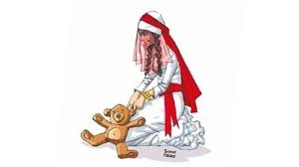
Araştırma sonuçlarına göre, kadına yönelik şiddet,
her yaştan,
her eğitim grubundan,
her bölge ve refah düzeyinden kadın için tehdit oluşturmakla birlikte, erken yaşlarda evlenen kadınlar ile boşanmış/ayrı yaşayan kadınlar daha fazla şiddet riski altındadır.

Slide 18
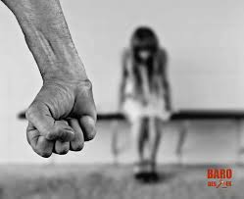
2014 Araştırması’na göre şiddet türleri ve Türkiye’deki
yaygınlığına ilişkin veriler şu şekildedir:
1)Fiziksel şiddet
Ülke genelinde hayatının herhangi bir döneminde fiziksel şiddete maruz kaldığını belirten kadınların oranı %36, son 12 ayda ise %8’dir.
Başka bir ifadeyle, her 10 kadından yaklaşık dördü eşi veya birlikte olduğu erkeklerin fiziksel şiddetine maruz kalmıştır.2008 yılında yapılan araştırma sonucuna göre bu oran %39’dur.

Slide 19
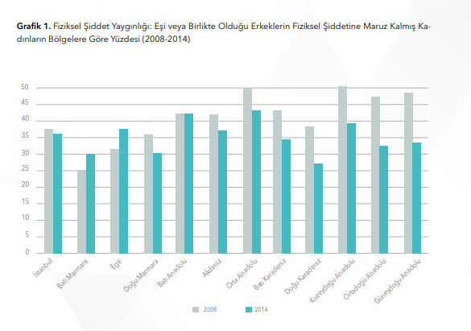

Slide 20
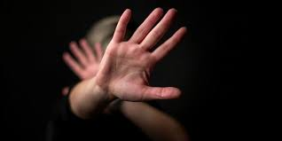
2)Cinsel şiddet
Türkiye genelinde evlenmiş kadınların %12’si yaşamının herhangi bir döneminde, %5’i ise son 12 ay içinde cinsel şiddete maruz kaldığını belirtmiştir. Cinsel şiddetin en fazla dile getirildiği bölge ise Kuzeydoğu Anadolu Bölgesi’dir. Evlenmiş kadınların %38’i yaşamlarının herhangi bir döneminde fiziksel ve/veya cinsel şiddete maruz kalmıştır.

Slide 21
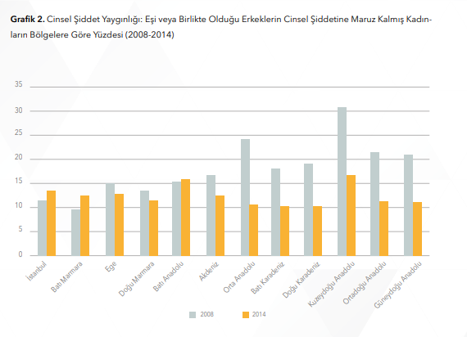

Slide 22
3)Ekonomik şiddet
Araştırmaya göre ekonomik şiddet biçimleri; kadının çalışmasına engel olma ya da işten ayrılmasına neden olma, ev harcamaları için para vermeme ile kadının gelirini elinden alma olarak tanımlanmıştır. Türkiye genelinde, bu davranışlardan en az birine, yaşamının herhangi bir döneminde maruz kalan kadınların oranı %30, son 12 ayda maruz kalan kadınların oranı ise %15’tir. Çalışmaya engel olma ya da bir işten ayrılmaya neden olma kadınlara yöneltilen ekonomik şiddet biçimleri arasında en fazla belirtilendir. Yaşamının herhangi bir döneminde kadınların dörtte biri, son 12 ayda ise kadınların onda biri ekonomik şiddete maruz kalmıştır.

Slide 23
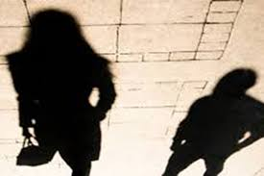
4)Israrlı Takip
Türkiye genelinde, her 10 kadından yaklaşık 3’ü en az bir kez ısrarlı takibe maruz kalmıştır.
Bununla birlikte en yaygın ısrarlı takip biçimleri;
sürekli telefonla arama (%19),
kısa mesaj, mektup veya e-posta gönderme (%8)
ya da sosyal medya aracılığıyla takip etme (%6) ile
kadının çalıştığı ya da yaşadığı yere gelerek rahatsız etme (%6) şeklindedir.

Slide 24
ULUSLARARASI GELİŞMELER
İnsan haklarına ilişkin en temel belge olan BM İnsan Hakları Evrensel Beyannamesi’nde doğrudan kadınlara ve kız çocuklarına yönelik şiddetle mücadeleyi işaret eden bir madde bulunmamakla birlikte; dil, din, renk, ırk, cinsiyet farkı gözetmeksizin bütün insanların hak ve özgürlükler bakımından eşit olduğunu belirten maddeler yer almıştır. Hiçbir insana karşı onur kırıcı ve insanlık dışı davranışlarda bulunulamayacağı belirtilmiştir.

Slide 25
Kavram olarak kadına yönelik şiddet, uluslararası toplulukların gündemine “kadının insan hakları” kavramı çerçevesinde girmiştir.
BM, 1975-1985 yılları arasını “Kadın On Yılı” ilan etmiş ve bu süreçte özellikle uluslararası kadın hareketi etkili olmuştur.
BM bünyesindeki dokuz temel insan hakları sözleşmesinden biri olan ve 1979 yılında BM Genel Kurulu tarafından kabul edilen Kadınlara Karşı Her Türlü Ayrımcılığın Önlenmesi Sözleşmesi’nde (CEDAW), kadına yönelik şiddetle ilgili bir bölüm bulunmamasına karşın; şiddet, Sözleşme’de tanımlanan ayrımcılık kapsamında değerlendirilmektedir.
Bir çok ülkede bu konuyla ilgili çalışmalar günümüze kadar gelişerek devam etmektedir.

Slide 26
TÜRKİYE’DEKİ GELİŞMELER
Kadına yönelik şiddetle ilgili başta hukuk alanında olmak üzere bir çok alanda düzenleme yapılmıştır.
İlk olarak Anayasa’nın 10 uncu maddesine; 2004 yılında: “Kadınlar ve erkekler eşit haklara sahiptir. Devlet bu eşitliğin yaşama geçmesini sağlamakla yükümlüdür.’’ hükmü yer almıştır. Daha sonraki yıllarda anayasamıza yeni maddeler ve hükümler eklenmiştir.
Anayasanın yanı sıra Medeni Kanun, Ceza Kanunu, İş Kanunu gibi temel kanunlarda kadın erkek eşitliğine yönelik ve kadına şiddete karşı reformlar yapılmıştır.

Slide 27
Aile ve Sosyal Politikalar Bakanlığı bünyesinde yürütülen yoğun çalışmalar sonucunda hazırlanan “6284 sayılı Ailenin Korunması ve Kadına Karşı Şiddetin Önlenmesine Dair Kanun” 20 Mart 2012’de yürürlüğe girmiştir.
Kadına yönelik şiddetle mücadele için sivil toplum kuruluşları ve çeşitli bakanlıklar bünyesinde de kurumsal yapılanmalar olmuştur.

Slide 28
Aile ve Sosyal Politikalar Bakanlığı Bünyesindeki Oluşumlar
Kadının Statüsü Genel Müdürlüğü
Şiddet Önleme ve İzleme Merkezleri (ŞÖNİM)
Aile ve Sosyal Politikalar Bakanlığı İl Müdürlükleri ve Sosyal Hizmet Merkezleri
İlk Kabul Birimleri
Kadın Konukevleri
ALO 183 Sosyal Destek Hattı

Slide 29
İçişleri Bakanlığı
Mülki Amirler
Kolluk Kuvvetleri
Emniyet Genel Müdürlüğü(ALO 155)
Jandarma Genel Komutanlığı(ALO 156)
Mahalli İdareler Genel Müdürlüğü
Göç İdaresi Genel Müdürlüğü

Slide 30
Adalet Bakanlığı
Cumhuriyet Başsavcılığı
Aile Mahkemesi
Adli Tıp Kurumu
Sağlık Bakanlığı
Türkiye Halk Sağlığı Kurumu,
Türkiye Kamu Hastaneleri Kurumu ve Acil Sağlık Hizmetleri Genel Müdürlüğü
112 Acil Sağlık Hizmetleri Daire Başkanlığı
İllerde Aile Sağlığı Merkezi
Toplum Sağlığı Merkezi (TSM)
Hastaneler

Slide 31
Ülkemizdeki şiddet mağduru kadınlar gerektiğinde bu kurum ve kuruluşlara başvurarak ve acil durumlarda arayarak yardım alabilirler.
Dünyada ve ülkemizde kadını korumaya yönelik çok sayıda yasa, kanun, kamu kurum ve kuruluşu bulunmasına, bir çok önlem alınmasına rağmen bu durumun önüne geçilememekte, kadınlar hala şiddete maruz kalmakta, hatta her yıl yüzlerce kadın bu sebeple hayatını kaybetmektedir.
Peki toplumda kadına şiddetin önlenebilmesi için neler yapılmalıdır?

Slide 32
Kadına Yönelik Şiddetin Önlenmesi İçin Neler Yapılabilir?
Öncelikle toplumda normalleşen (!), sıradanlaşan (!) kadına yönelik şiddet eylemleri üzerine başta kadınlar olmak üzere bireyler bilinçlendirilmeli, ‘kadına yönelik şiddetin en ağır insan hakları ihlali olduğu’ konusunun altı çizilmelidir.
Kadına karşı şiddet konusunda toplum bilinçlendirilmelidir. Bunun için de ilk önce kadının birey olduğunun toplum tarafından kabulünün sağlanması ve kadına karşı olumsuz zihniyetin değiştirilmesi gerekir.
Kadına şiddetle ilgili toplumsal düzeyde kararlı çalışmalar yapılarak sosyal farkındalık oluşturulmalı, toplumun kadına bakışında olumlu yönde değişim sağlamaya yönelik düzenlemeler yapılmalıdır.

Slide 33
! ! ! ! ! ! ! ! !
Aileler çocuk yetiştirirken kız ve erkek çocuklarına karşı eşit davranmalı, kız çocukları erkek çocuklar için hizmet eden konumunda yetiştirmemelidir.
Aile içerisinde şiddetin öğrenilebileceğini unutmamalıdır.
Kadınların, eğitim ve iş hayatında desteklenmesine ve meslek sahibi olmalarına yönelik düzenlemeler yapılmalıdır. Bu durum özellikle ekonomik şiddet mağduru kadınlar için önemli bir gelişme sağlayacaktır. Bu yüzden kız çocuklarının okutulmasına büyük önem verilmelidir.

Slide 34
! ! ! ! ! ! ! !
Devlet çok yönlü olarak bu ciddi sorunu ele almalı,
bu konuda gerekli politikalar üretmelidir.
Konuyla ilgili kanun ve yasalar yazıda kalmamalı ve uygulamaya koyulmalıdır. Şiddet uygulayan kişiler için gerekli ceza ve yaptırımlar kesinlikle uygulanmalıdır.
Şiddet mağduru kadınların yardım alabileceği, kendini güvende hissedeceği ve ihtiyaç duyduklarında sığınabilecekleri yerler artırılmalıdır. Bu yerler kolay ulaşılabilir ve korunaklı olmalıdır.

